Slide 1
Көксу ауданының мәдинет және тілдерді дамыту бөлімінің 2020 жылының, арналған азаматтық бюджеті
Балпық би ауылы 2020ж.

Slide 2
"Көксу ауданының мәдиниет және тілдері дамыту бөлімі" мемлекеттік мекемесінің 2020 жылға арналған бюджеті 260 862,0 мың теңгені құрайды, оның ішінде:
Жануарлардың энзоотиялық аурулары бойынша ветеринариялық іс-шараларды жүргізу бағдарламасы бойынша 2017 жылда 496,0 тенге ,жарты жылдын игеріліу-126,98 мың теңге, 2018 жылда -496,0 мың тенге, 2019 жылға – 741,0 мың теңгені болінді және 100 пайыз игерілді.
2020 жылы – 7 885,0 мың теңге бөлінді, "жергілікті деңгейде мәдиниет және тілдері дамыту саласындағы мемлекеттік саясатты іске асыру бойынша қызметтер"

Slide 3
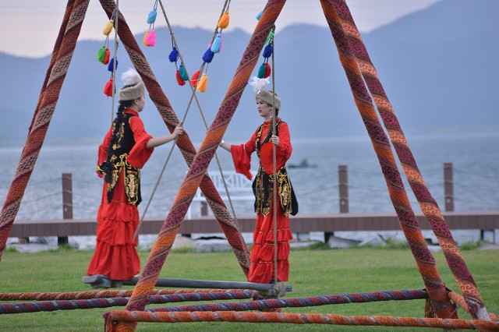
"Мәдени-демалыс жұмысын қолдау" бағдарламасына 2020 жылда- 248 942,0 мың теңге,бөлінді.

Slide 4
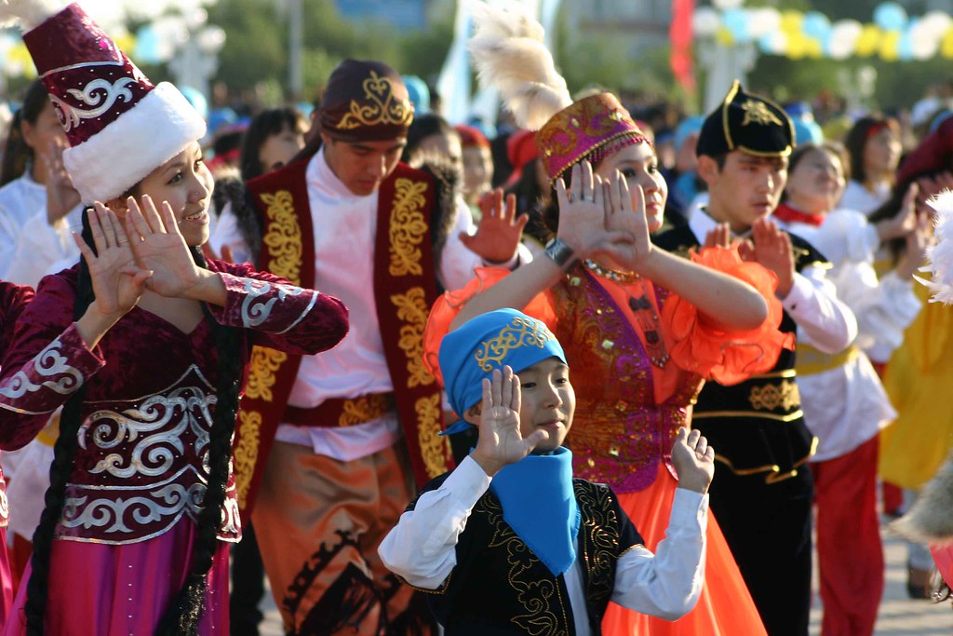
Мемлекеттік тілді және Қазақстан халқының басқа да тілдерін дамыту бағдарламасына 2020 жылы қаржылындыру бойынша 1035,00 мың теңге.

Slide 5
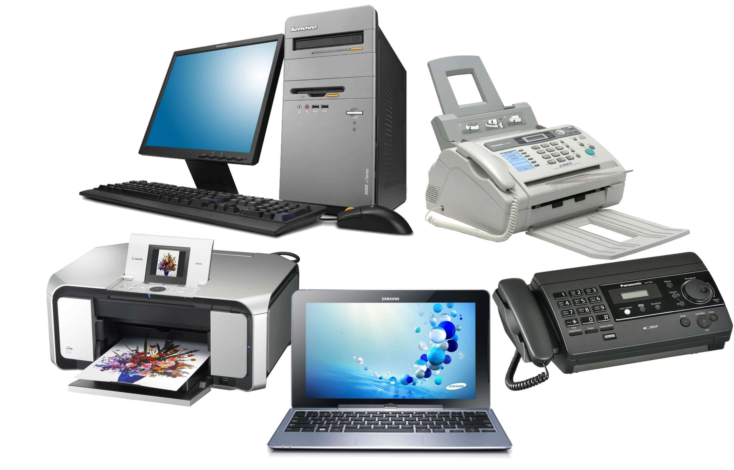
Күрделі шығыстары подведомостных мекемелерінің және ұйымдастыру 2020 жылда -3000,0 мың тенге бөлінді

